Slide 1
ΕΡΓΑΛΕΙΑ ΜΑΝΙΚΙΟΥΡ
ΕΙΔΙΚΟΤΗΤΑ: ΤΕΧΝΙΚΟΣ ΑΙΣΘΗΤΙΚΟΣ ΠΟΔΟΛΟΓΙΑΣ – ΚΑΛΛΩΠΙΣΜΟΥ ΝΥΧΙΩΝ ΚΑΙ ΟΝΥΧΟΠΛΑΣΤΙΚΗΣ
Α΄ΕΞΑΜΗΝΟ
ΜΑΘΗΜΑ:ΠΡΑΚΤΙΚΗ ΕΦΑΡΜΟΓΗ ΣΤΗΝ ΕΙΔΙΚΟΤΗΤΑ
ΜΑΤΟΠΟΥΛΟΥ ΕΛΕΝΗ
ΘΕΣΣΑΛΟΝΙΚΗ 2020

Slide 2
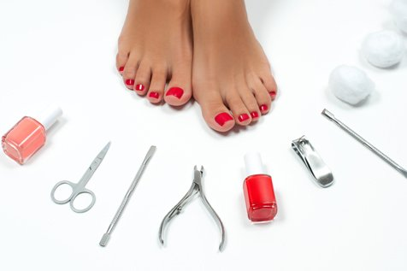
Τα εργαλεία είναι τα μέσα που θα οδηγήσουν τον τεχνικό σε ένα άρτιο αποτέλεσμα.
Καλό θα ήταν πριν ξεκινήσουμε να προετοιμάσουμε κατάλληλα τον χώρο που θα εργαστούμε και να αποστειρώσουμε τα εργαλεία και τα εξαρτήματα που θα χρησιμοποιήσουμε.

Slide 3
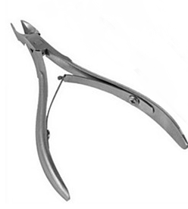
Κόπτες
Οι κόπτες είναι μεταλλικά αιχμηρά εργαλεία, τα οποία ανάλογα με το μέγεθος και την μορφή τους χρησιμοποιούνται σε διαφορετικές καταστάσεις. Αποστειρώνονται σε κλίβανο αφού καθαριστούν, ψεκαστούν με αντισηπτικό και στεγνώσουν.
Υπάρχουν τέσσερα είδη κοπτών και είναι τα ακόλουθα:
1. Κόπτης παρανυχίδων και σκληρύνσεων: Είναι το μεταλλικό εργαλείο, που μπορούμε να χρησιμοποιήσουμε για να αφαιρέσουμε τα νεκρά κύτταρα του επωνυχίου ή να αφαιρέσουμε κάποια σκλήρυνση, που τυχόν υπάρχει.

Slide 4
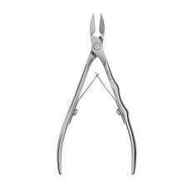
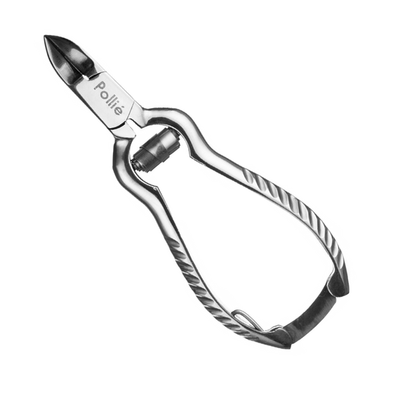
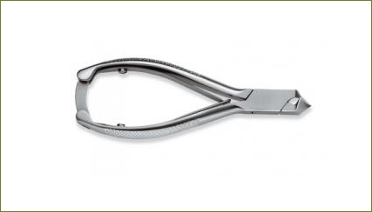
2. Κόπτης με μεγάλη μύτη: O κόπτης αυτός αποτελείται από μία μεγάλη αιχμηρή μύτη και χρησιμοποιείται σε ειδικές περιπτώσεις π.χ. στην εισφρηση νυχιού, μπορεί να μπει ευκολότερα στην περιοχή και να κόψει το παγιδευμένο νύχι.
3. Κόπτης με στρογγυλεμένη μύτη: Είναι ο κόπτης αυτός, που χρησιμοποιείται σε πελάτες με κάποιο πρόβλημα υγείας. Ως παράδειγμα μπορούμε να αναφέρουμε τους διαβητικούς όπου δεν επιτρέπεται να τους τραυματίσουμε. Για τον λόγο αυτό τα άκρα του συγκεκριμένου κόπτη είναι στρογγυλεμένα.
4. Κόπτης νυχιών: Είναι ο ειδικός κόπτης για την κοπή νυχιών. Εάν υπάρξει κάποιο πρόβλημα σε ένα νύχι και δεν μπορούμε να το αντιμετωπίσουμε με το λιμάρισμα, τότε θα γίνει κοπή του με τον συγκεκριμένο κόπτη.

Slide 5
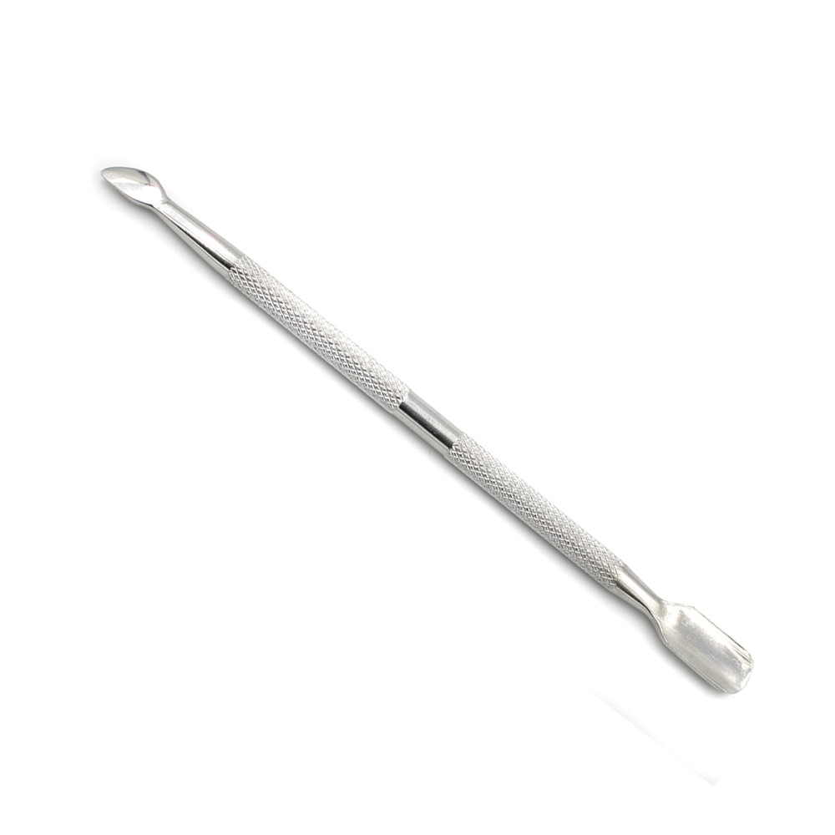
Pusher
Τα pusher είναι ειδικά εργαλεία με τα οποία μπορούμε να σπρώξουμε τα επωνύχια.
Έχει δυο άκρες, η μία είναι σε μορφή μικρής σπάτουλας-κουταλιού, η οποία χρησιμεύει στο να σπρώξουμε τα επωνύχια και να τα ανασηκώσουμε. Η δεύτερη άκρη του είναι μυτερή. Χρησιμεύει στον καθαρισμό των νυχιών π.χ μετά από λιμάρισμα των νυχιών, να κάνουμε έλεγχο για ξέφτια στο ελεύθερο άκρο όπως και για να αφαιρέσουμε υλικό π.χ. νεκρά κύτταρα.
Το pusher μπορούμε να το βρούμε σε μεταλλική ή πλαστική μορφή. Αποστειρώνεται σε κλίβανο αφού καθαριστεί, ψεκαστεί με αντισηπτικό και στεγνώσει.

Slide 6
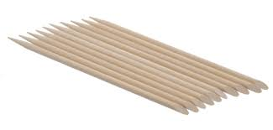
Ξυλάκια
Είναι ειδικά στρογγυλά που το ένα άκρο έχει σχήμα μύτης μολυβιού, ενώ η άλλη πλευρά είναι απότομα και διαγώνια κομμένη.
Τα χρησιμοποιούμε για να ανασηκώσουμε το επονύχιο, για να καθαρίσουμε την επιφάνεια κάτω απο το ελεύθερο άκρο και στο nail art.

Slide 7
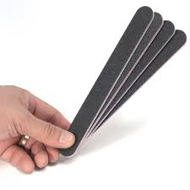
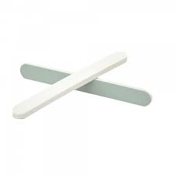
Λίμες
Μπορούμε να χρησιμοποιήσουμε την λίμα για φυσικό νύχι 100 -180 και την γυαλιστική λίμα. Οι λίμες για φυσικό νύχι είναι κυρίως χάρτινες, μπορεί να έχουν μία επιφάνεια ή δυο, να είναι ίσιες ή μπανάνα, να είναι μονόχρωμες ή με σχέδια και χρώματα, να έχουν ανταλλακτικές επιφάνειες κ.α. Χρησιμοποιούνται για να δώσουν σχήμα στο ελεύθερο άκρο του νυχιού.
Οι γυαλιστικές λίμες μπορεί να έχουν από 2 έως 4 επιφάνειες και η χρήση τους είναι να γυαλίσουν την επιφάνεια του νυχιού.
Ο καθαρισμός τους γίνεται με το βούρτσισμα της επιφάνειας τους με την βούρτσα νυχιών, ψεκασμός τους με αντισηπτικό, στέγνωμα λίμας και τοποθέτηση στον UV θάλαμο. Καλό είναι, οι λίμες να είναι ατομικές για κάθε πελάτισσα και ακόμα καλύτερο να δίνεται στην πελάτισσα κατά την ώρα αποχώρησης της από τον χώρο μας.

Slide 8
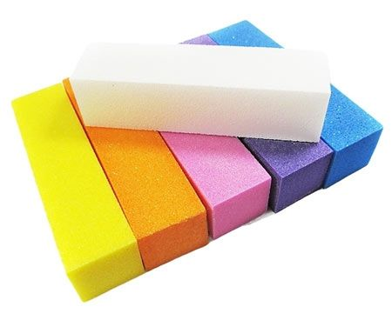
Buffer :
Το buffer λειτουργεί σαν την λίμα αλλά είναι πιο απαλό. Με αυτό λειαίνω την επιφάνεια των νυχιών όταν έχουν ραβδώσεις ή κατάλοιπα από τις χρωστικές ουσίες των βερνικιών.

Slide 9
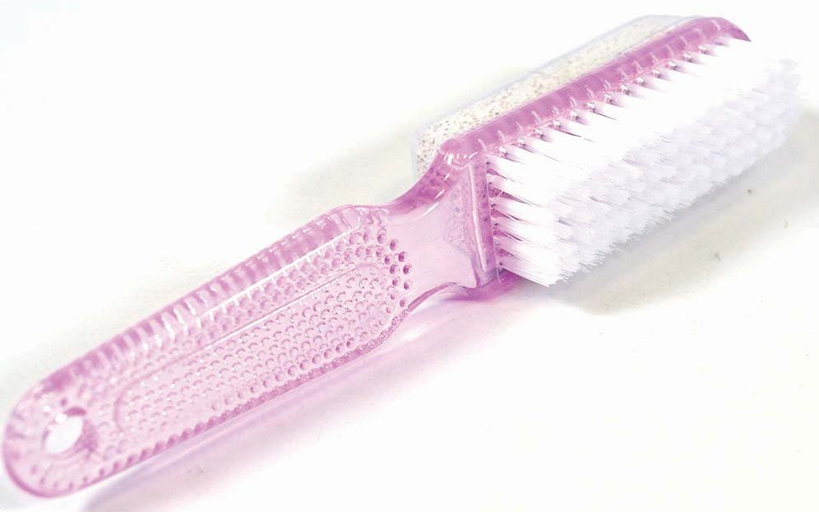
Βουρτσάκι νυχιών
Είναι μία μικρή βούρτσα με λαβές η οποία χρησιμοποιείται για το καθάρισμα των νυχιών π.χ. υπολείμματα από το λιμάρισμα, αλλά και για το καθάρισμα εργαλείων π.χ. λίμας.
Η βούρτσα μετά την χρήση της, είναι απαραίτητο να πλυθεί με σαπούνι και νερό, να ψεκαστεί με αντισηπτικό, τέλος να τοποθετηθεί σε UV ακτινοβολία

Slide 10
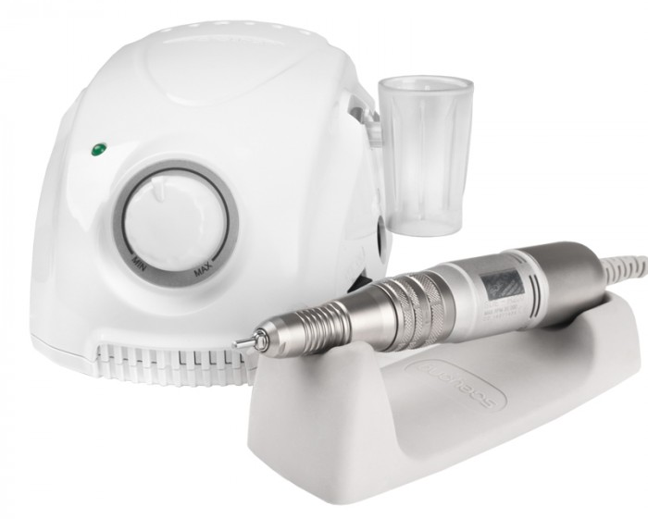

Σε ξηρό μανικιούρ χρησιμοποιούμε επίσης επαγγελματικό τροχό νυχιών και ειδικά εξαρτήματα του, τα φρεζάκια

Slide 11
Δε ξεχνάμε πως σε κάθε εργασία μας είναι απαραίτητη η χρήση μάσκας και γαντιών.
Γάντια :
Φυσικά αναφερόμαστε σε γάντια μίας χρήσεως, τα οποία μετά την εφαρμογή τα πετάμε.
Υπάρχουν σε πολλά μεγέθη, με διαφορετικό υλικό κατασκευής ( latex, βινυλίου), σε διάφορα χρώματα
κ.α. Είναι απαραίτητη η χρήση τους, καθώς μας προφυλάσσουν από μεταδοτικές ασθένειες.
Μάσκα :
Προστατεύει τον οργανισμό σας από την σκόνη.

Slide 12
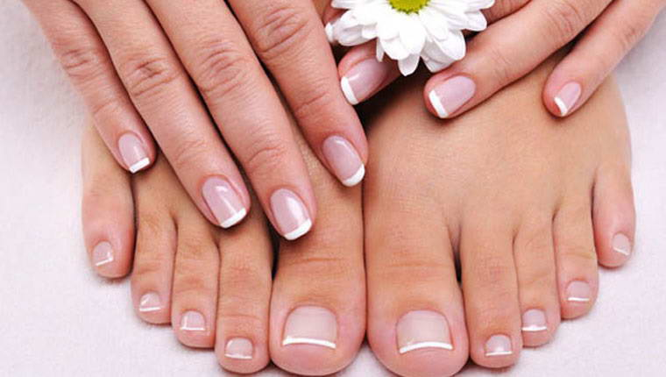
ΕΥΧΑΡΙΣΤΩ ΓΙΑ ΤΗΝ ΠΡΟΣΟΧΗ ΣΑΣ

